Slide 1
BÀI 2: NHỮNG BÍ ẨN CỦA THẾ GIỚI TỰ NHIÊN
ĐỌC KẾT NỐI CHỦ ĐIỂM:
MƯA XUÂN (II)
NGUYỄN BÍNH

Slide 2



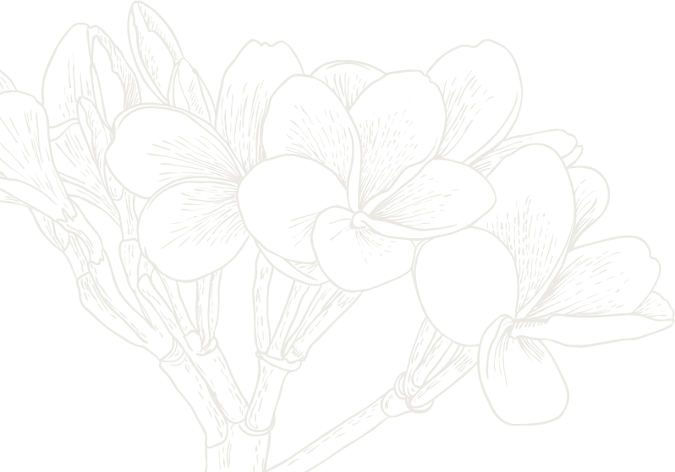
NỘI DUNG BÀI HỌC
Nội dung 1:
Cảm nhận về hình ảnh thiên nhiên trong bài
Nội dung 3: Suy nghĩ về mối liên hệ giữa con người và thiên nhiên
Nội dung 2: Tình cảm, cảm xúc của tác giả.

Slide 3

Hoạt động khởi động

Slide 4
Hoạt động
hình thành kiến thức mới

Slide 5
I. Trãi nghiệm cùng văn bản.
Đường mát da chân lúa mát mình Đôi bờ cỏ dại nở hoa xanh Gò cao đứng sững trâu kềnh bụng Nghếch mõm nghe vang trống hội đình.
Chiều ấm mùi hương thoảng gió đưa Tà tà mưa bụi rắc thưa thưa Cây cam cây quít cành giao nối Lá ngửa lòng tay hoa đón mưa. Nào ai nhìn thấy rõ mưa xuân Tơ nhện vừa giăng sợi trắng ngần Bươm bướm cứ bay không ướt cánh Người đi trẩy hội tóc phơi trần.
Núi lên gọn nét đá tươi màu Xe lửa về Nam chạy chạy mau Một toán cò bay là mặt ruộng Thành hàng chữ nhất trắng phau phau. Bãi lạch bờ dâu sẫm lá tơ Làng bên ẩm ướt giọng chuông mờ Chiều xuân lưu luyến không đành hết Lơ lửng mù sương phảng phất mưa.

Slide 6
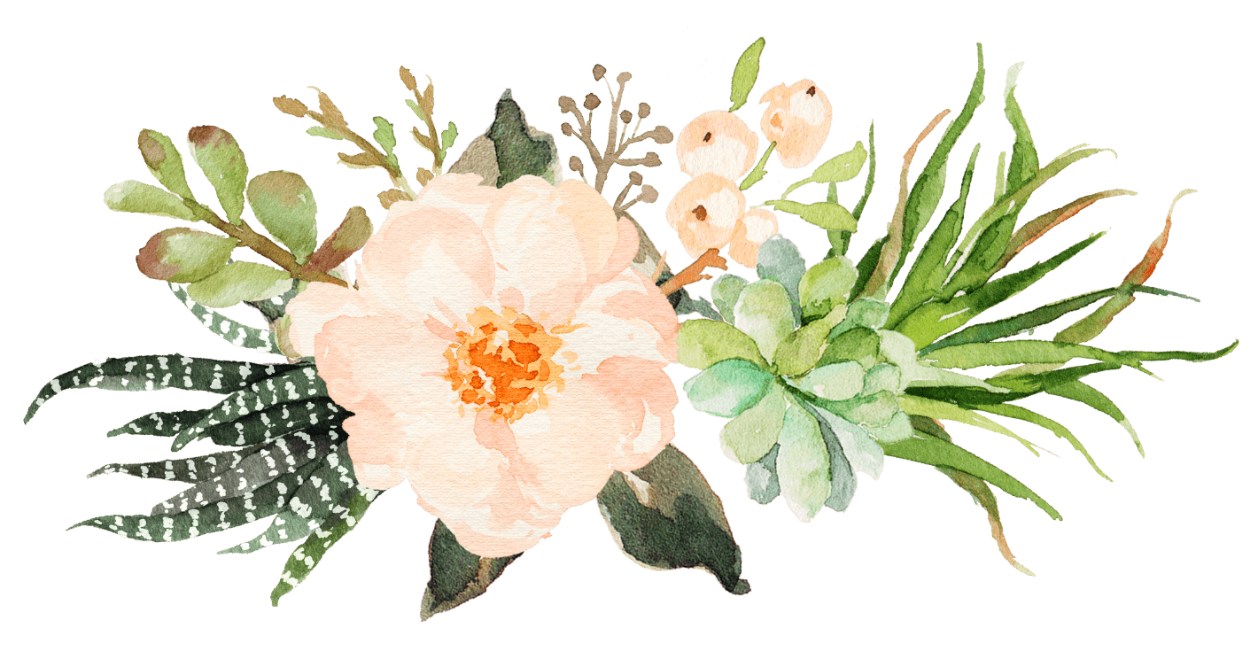
II. SUY NGẪM VÀ
PHẢN HỒI

Slide 7
1. Cảm nhận về hình ảnh thiên nhiên trong bài thơ
Thảo luận nhóm: Mỗi nhóm nhận xét 1 khổ thơ
Câu hỏi 1: Tìm hình ảnh thiên nhiên được miêu tả trong bài.
Câu hỏi 2: Em cảm nhận như thế nào về hình ảnh thiên nhiên được thể hiện qua bài thơ.
Hình ảnh | Cảm nhận.

Slide 8
1. Cảm nhận về hình ảnh thiên nhiên trong bài thơ
Hình ảnh
Tác dụng
→ Vẻ đẹp đặc trưng của mùa xuân Bắc Bộ.
Khổ 1: Chiều ấm, mưa bụi, lá ngửa long tay hoa đón mưa…
Khổ 2: Tơ nhện giăng sợi trắng, bướm bay không ướt cánh, người đi trảy hội
→ Không gian náo nhiệt.
→ Vạn vật tươi tốt, không gian náo nhiệt.
Khổ 3: Cỏ dại nở hoa xanh, trâu kềnh bụng, vang trống hội đình…

Slide 9
1. Cảm nhận về hình ảnh thiên nhiên trong bài thơ
Hình ảnh
Tác dụng
Khổ 4: Đá tươi màu, xe lửa chạy, cò bay..
→ Không gian tươi mới, hoà quyện với hoạt động của con người.
Khổ 5: Chiều xuân lưu luyến, phảng phất mưa.
→ Hình ảnh được cảm nhận từ gần đến xa, từ cận cảnh đến toàn cảnh.

Slide 10
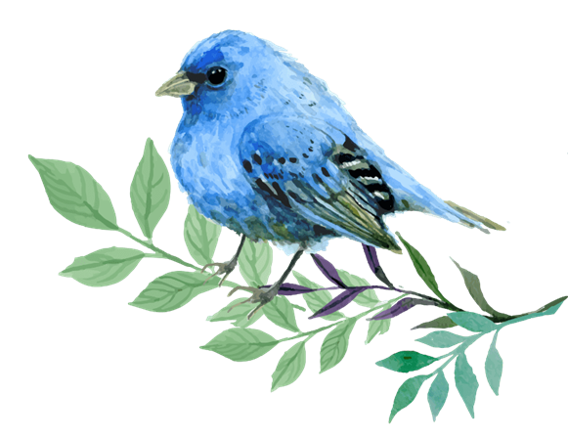
1. Cảm nhận về hình ảnh thiên nhiên trong bài thơ
→ Hình ảnh thiên nhiên được miêu tả trong bài thơ tươi đẹp, tràn đầy sức sống.

Slide 11
2. Cảm xúc của tác giả
? Nhận xét tình cảm của tác giả được thể hiện trong bài thơ → Học sinh thảo luận cặp đôi.
→ Tác giả đã thể hiện cảm xúc bâng khuâng, xao xuyến trước khung cảnh thiên nhiên trong cơn mưa xuân.

Slide 12
3. mối quan hệ giữa con người và thiên nhiên
a. Em có nhận xét gì về cách cảm nhận thiên nhiên của tác giả trong bài thơ?
b. Để có được những cảm nhận ấy, theo em tác giả phải là người như thế nào?
c. Từ đó, hãy cho biết cách cảm nhận của tác giả về thiên nhiên gợi cho em suy nghĩ gì về mối quan hệ giữa con người với tự nhiên.
➔ Con người và tự nhiên có mối quan hệ gắn bó khăng khít, gần gũi và có sự giao hòa với nhau.

Slide 13







Trò Chơi
Rung Chuông Vàng
!!!!!!!!!!!!!

Slide 14
Rung Chuông Vàng
Câu hỏi 1
Câu hỏi 3
Câu hỏi 5
Câu hỏi 2
Câu hỏi 4

Slide 15


Rung Chuông Vàng
Câu 1
Tác giả bài mưa xuân II?
Nguyễn Bính
Câu hỏi
Đáp án

Slide 16
Rung Chuông Vàng
Câu 2
Trong khổ thơ thứ nhất hoa đón gì?
mưa
Câu hỏi
Đáp án

Slide 17
Rung Chuông Vàng
Câu 3
Mưa được nhắc đến trong khổ thơ thứ nhất là mưa gì?
Mưa bụi
Câu hỏi
Đáp án

Slide 18
Rung Chuông Vàng
Câu 4
Trong các con vật: trâu, bò, bươm bướm,
Con vật nào không được nhắc
đến trong bài thơ?
bò
Câu hỏi
Đáp án

Slide 19
Rung Chuông Vàng
Câu 5
Trong khổ thơ cuối, chiều xuân có tâm trạng gì?
Lưu luyến
Câu hỏi
Đáp án

Slide 20

Vận dụng
Em hãy vẽ tranh, làm thơ, vè tuyên truyền bảo vệ môi trường.

Slide 21
Cảm ơn các em đã theo dõi bài giảng

